Slide 1


Présentation technique des langages de programmation
Par Jean-Philippe , Frédéric, Francis et Quentin

Slide 2
L’HyperText Markup Language
Langage de programmation Front-end
HTML, est le langage de balisage conçu pour représenter les pages web.
ce qui signifie en français "langage de balisage d'hypertexte".
Pour visualiser une page en HTML il est nécessaire d'utiliser un navigateur web.
Elle permettent la mise en forme et la structuration des contenus (textes, images...)
Il est souvent utilisé conjointement avec le langage de programmation JavaScript et des feuilles de style en cascade (CSS).

Slide 3
Les principales balises
<!doctype>
<html>
<body>
<div>
<h1>...<h6>
<head>
<img>
<link>
<input>
<meta>
<table>
<textarea>
<ul>
<ol>
<hr>
<br>
<a>
<!-- -->

Slide 4
Exemple
Exemple de code
Exemple visuel
<!DOCTYPE html>
<html lang="fr">
<head>
<meta charset="UTF-8">
<title>Le html</title>
</head>
<body>
<div class="container">
<div class="presentation">
<h1>Le html</h1><br>
<p>Logo</p>
<img src="HTML5.png" alt="logo" />
</div>
</body>
</html>
Le html
Logo

Slide 5

Framework
Composition :
├── css
│ ├── main.css
│ └── normalize.css
├── doc
├── img
├── js
│ ├── main.js
│ ├── plugins.js
│ └── vendor
│ ├── jquery.min.js
│ └── modernizr.min.js
├── .editorconfig
├── .htaccess
├── 404.html
├── browserconfig.xml
├── favicon.ico
├── humans.txt
├── icon.png
├── index.html
├── robots.txt
├── site.webmanifest
├── tile.png
└── tile-wide.png
HTML5 Boilerplate
HTML5 Boilerplate propose aux développeurs Web de démarrer rapidement un projet grâce à un kit de démarrage. Ce template HTML5 se décompose en plusieurs fichiers HTML, CSS, JavaScript et images.
Boilerplate intègre également des outils tels que Modernizr, jQuery ainsi qu'un reset complet de CSS.

Slide 6
Hypertext Preprocessor
Langage de programmation Back-end
Permet de créer des pages dynamiques

Slide 7
Les balises et instructions
Le code PHP est inclus entre balise de début <?php et une balise de fin ?>
Pour appeler une variable : $
Pour concaténer dans une chaîne de caractères : .
Principales variables :
Principales instructions :
$_GET[‘exemple’]
$_POST[‘exemple’]
echo « Exemple » ;
print « Exemple » ;
print_r ($var) ;
isset($var) ;
Include(‘exemple.php’) ;

Slide 8
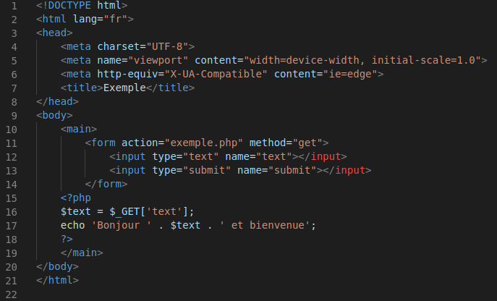


Exemple
Exemple de code
Rendu visuel

Slide 9



Frameworks
Exemples de Frameworks PHP disponibles :
Zend Framework
CodeIgniter
Symfony

Slide 10
Sources
Wikipedia.org
html5boilerplate.com
codeshttp.com/baliseh.htm
glossaire.infowebmaster.fr
github.com/h5bp
php.developpez.com
php.net
info-3000.com

